Slide 1

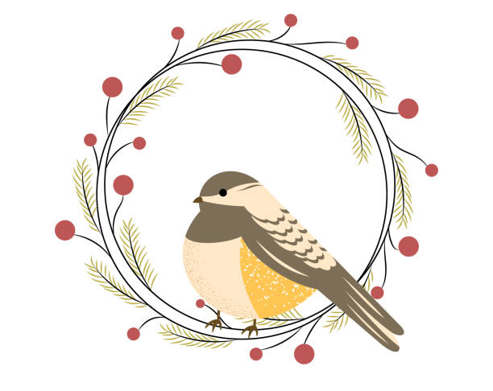







Екоприключенци! .
Екологична образователна програма
за учители и ученици
— Декември —
Тема на месеца:
Къде отиват птиците през зимата?

Slide 2
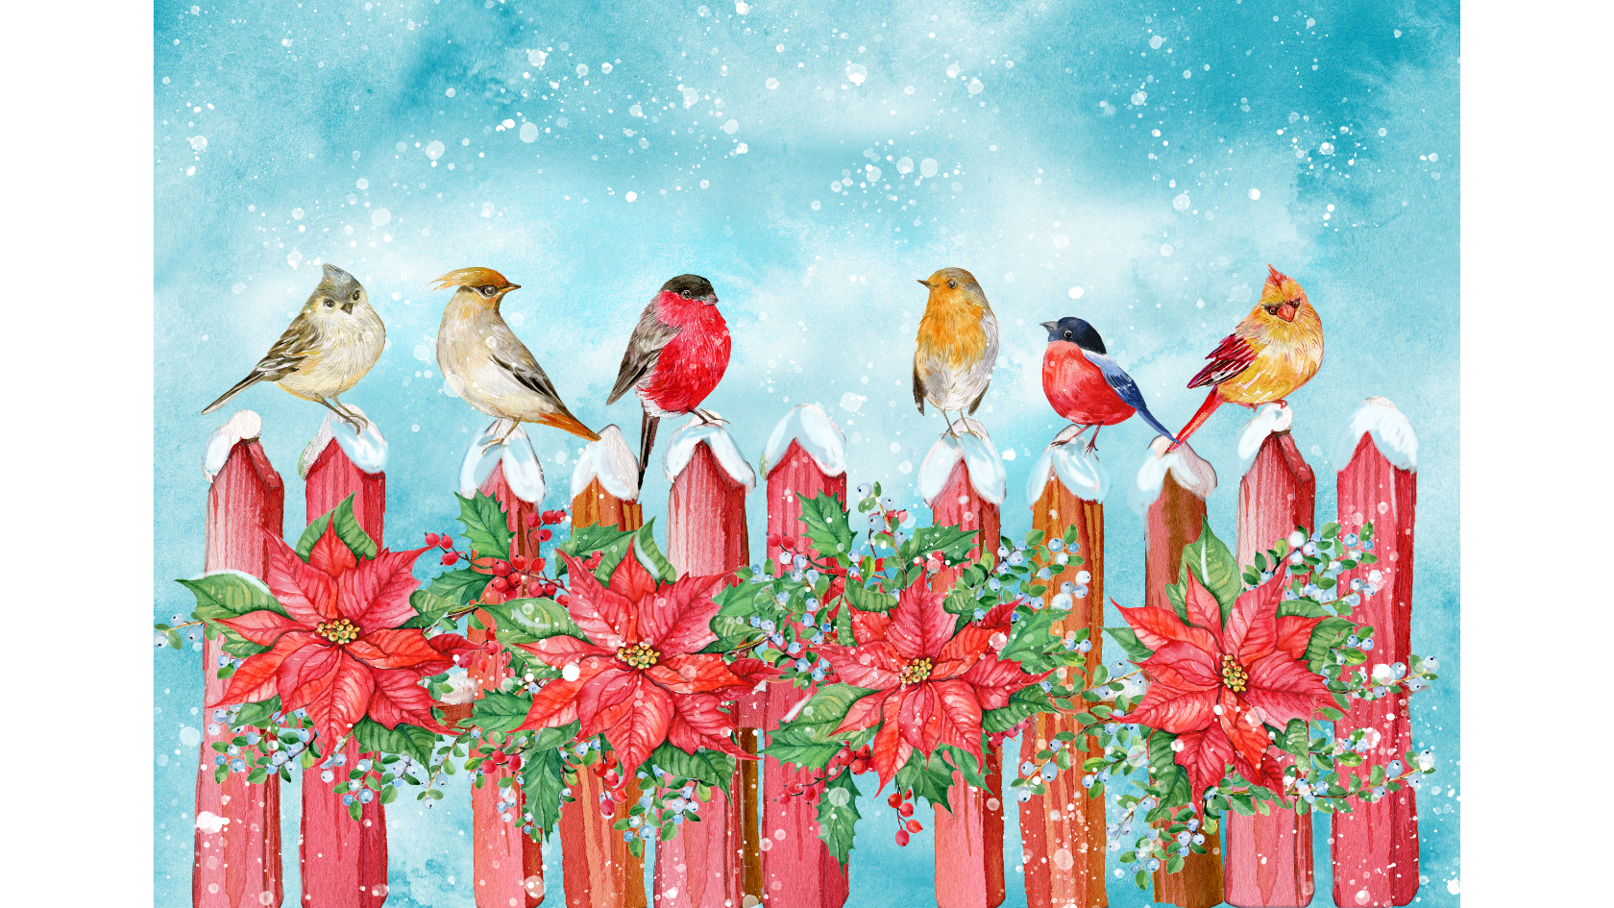

През зимата едни птици остава, а други заминават на юг. Защо?
Защо едни остават, а други не? Каква е разликата?
На този любопитни въпроси ще отговорим днес!
Снимки: Canva

Slide 3
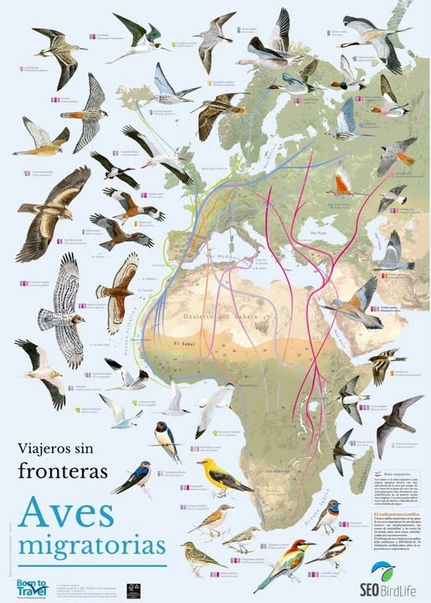
Първо да видим къде е това юг, където птиците отиват.
Някой от вас знае ли?
За всички мигриращи птици от Европа и Западна Азия – това е Африка. На юг от нашия континент е Африка.
Миграция е придвижването на животни до зимните им квартири и после обратно там, където създават своите семейства.
Снимки: BirdLife International

Slide 4
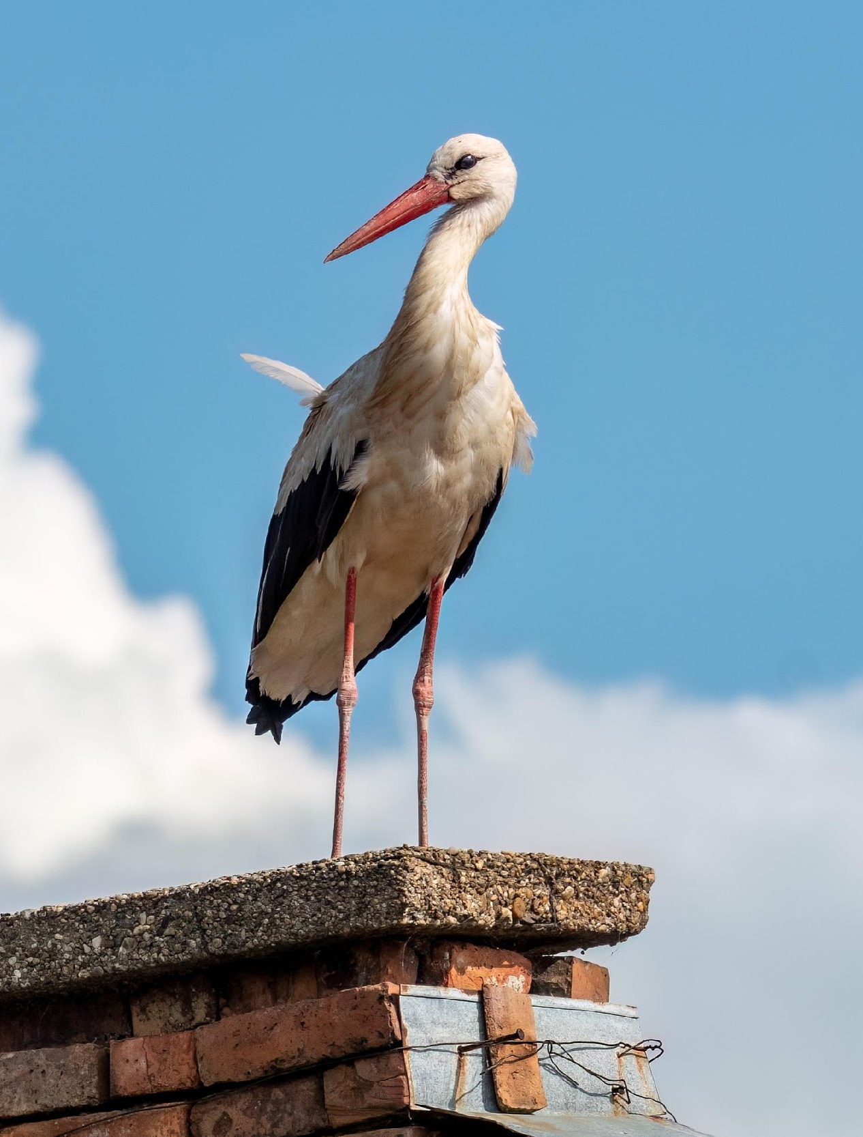
Чудесен пример за миграцията е белият щъркел.
Щъркелите мигрират веднъж през месец март, когато идват в България, свиват гнезда и отглеждат своите малки през лятото. На есен, за втори път мигрират обратно. Порасналите щъркелчета заедно със своите родители образуват огромни ята от хиляди щъркели – поемайки заедно към зимните квартири. Така родителите показват на малките си правилния маршрут, удобните места за нощувка и хранене по пътя. Водят ги до крайната точка, където прекарват зимата.
Снимки: Дамян Петков

Slide 5
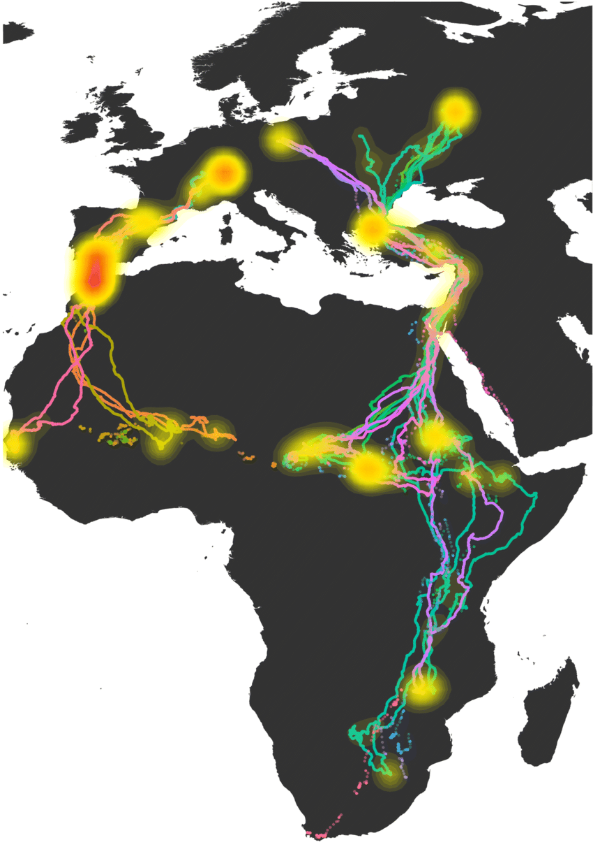

Щъркелите са от така наречените далечни мигранти, което означава, че отиват доста надалеч в своята миграция.
Щъркелите в Европа се делят (както и всички останали мигриращи птици), едните преминават към Африка през прохода Гибралтар – тези птици остават да зимуват над екватора и под Сахара.
А нашите птици, заедно с всички от северна и източна Европа влизат в Африка през Суецкия канал. Част от птиците остават в средата на континента, но останалите – каквито са и щъркелите от България отиват чак до Южна Африка.
Снимки: Wikimedia Commons

Slide 6
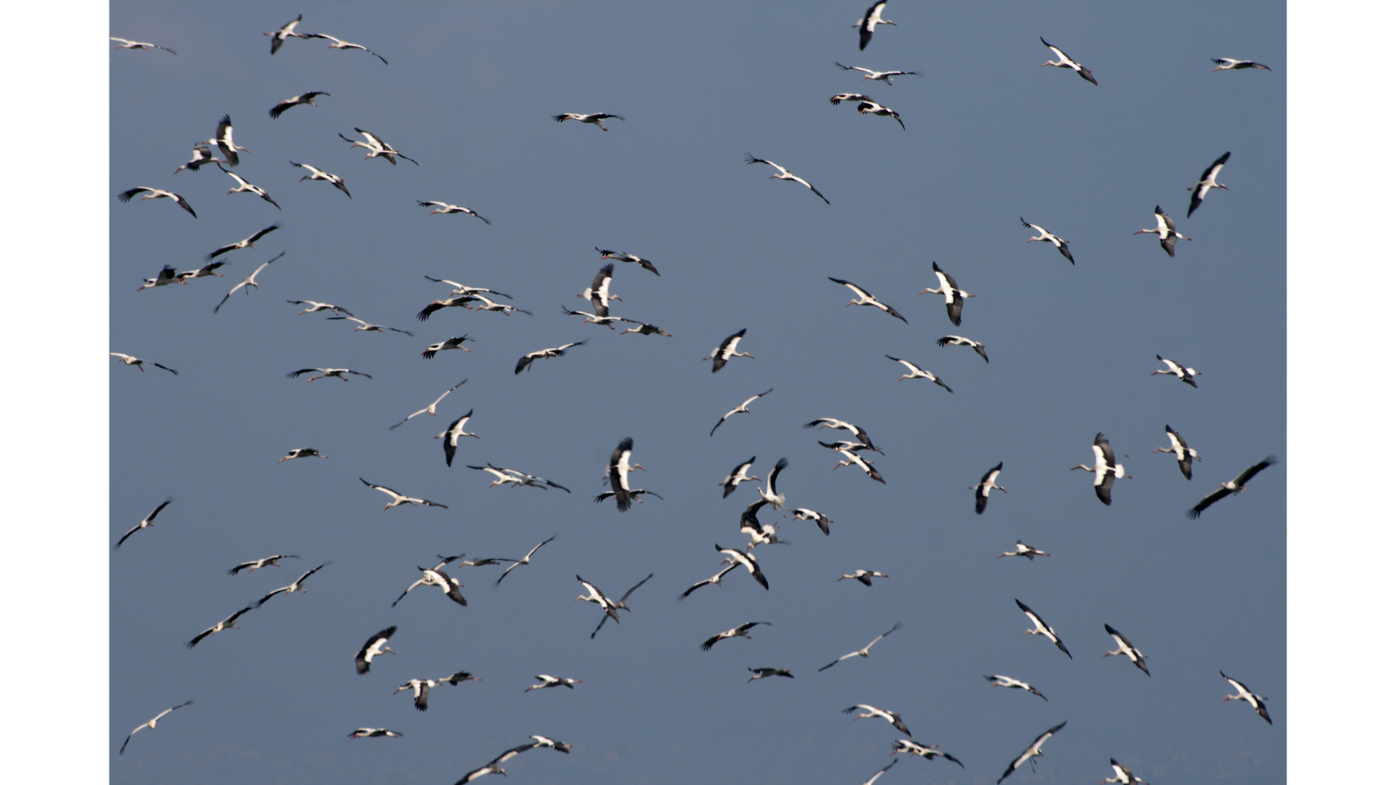
Защо мигрират птиците?
Снимки: Wikimedia Commons

Slide 7
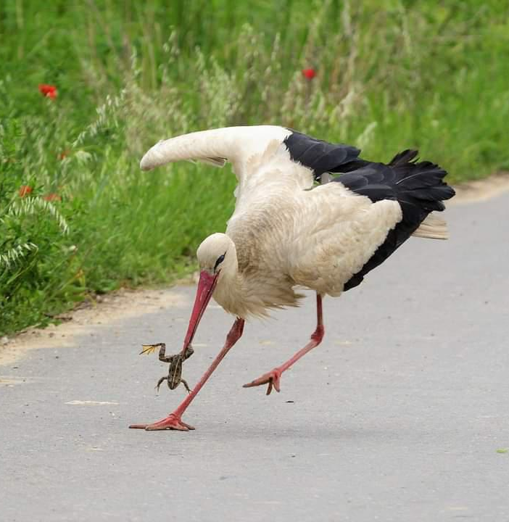
Отговорът е – заради храната.
Не им е студено, но през зимата няма насекоми, охлюви, жаби и гущери, няма и толкова много мишки – няма храна.
Когато тук е зима, в Африка е лято, насекомите се размножават и ги има по много (както е тук през лятото, разбира се).
Снимки: Wikimedia Commons

Slide 8
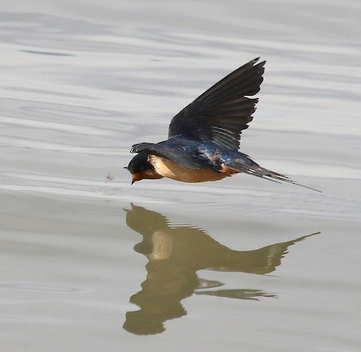
Лястовичките са други добре познати ни мигранти. Отново основната им храна – насекомите са причината за тяхната миграция.
Разликата с щъркелите е, че лястовиците летят „активно“ – те махат непрекъснато с криле. Това се нарича активен полет и той им позволява да прелетят над Средиземно море, само на юг. Докато щъркелите използват топлия въздух, който се образува само над сушата, за своя реещ полет.
Снимки: Wikimedia Commons

Slide 9
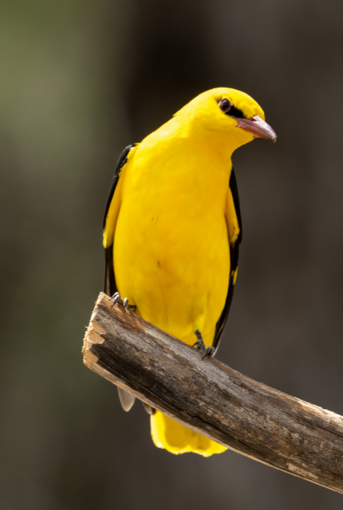
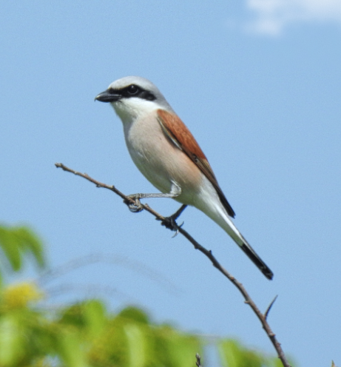
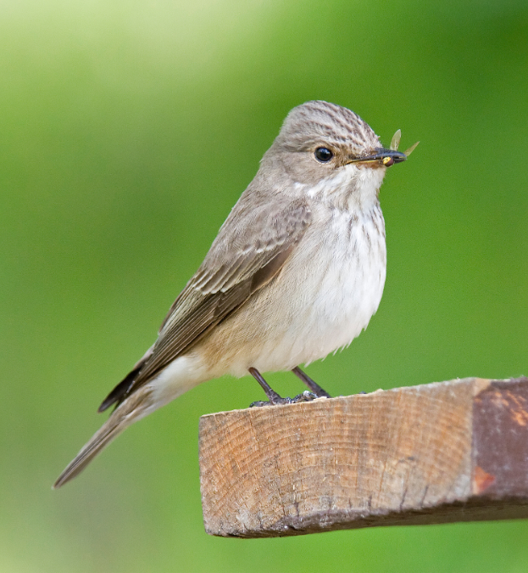
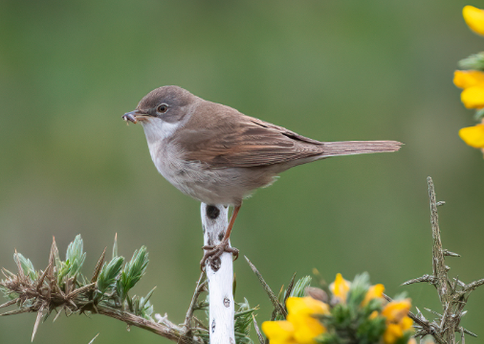
Жълтите авлиги, сврачките, коприварчетата, мухоловките – всички тези мъници мигрират през Средиземно море до зимните си квартири в централна Африка, където продължават да се хранят с любимите си насекоми.
Снимки: Canva

Slide 10
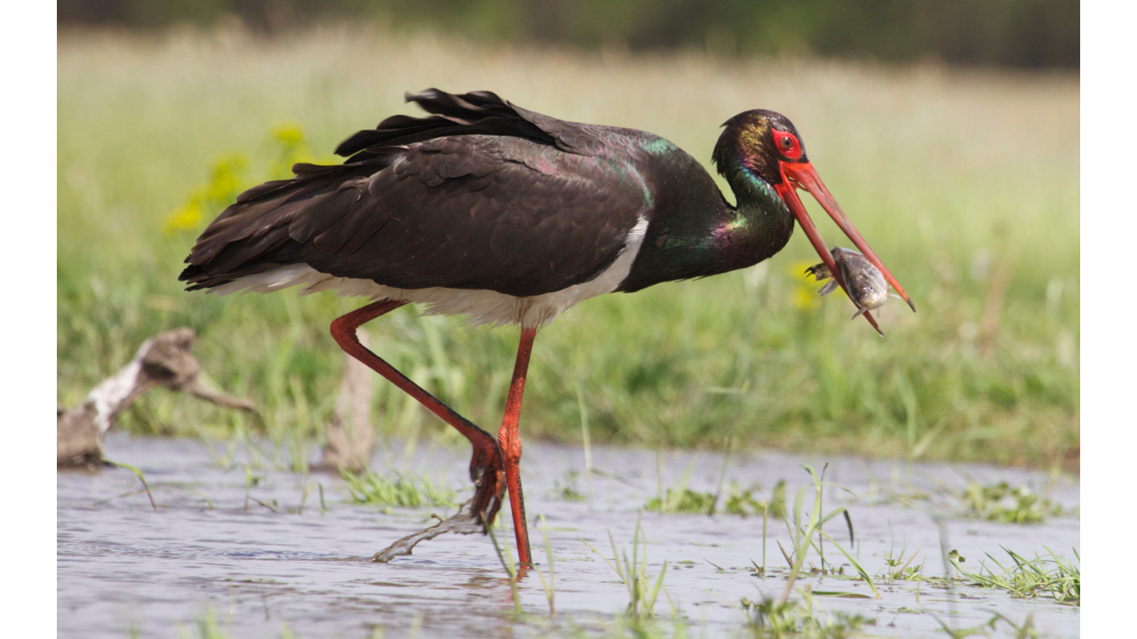
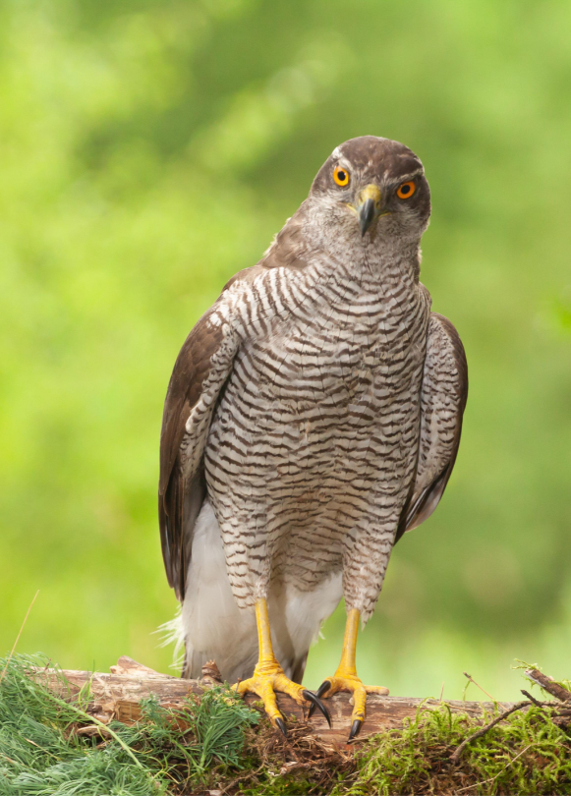
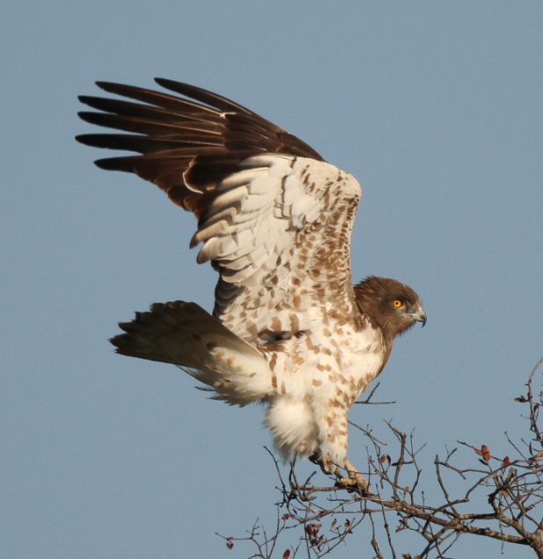
Щъркелите, орлите, соколите и ястребите летят с реещ полет само над сушата, защото там се образува топъл въздух. Те използват тези възходящи топли въздушни течения, за да летят лесно, без да изразходват много енергия.
Снимки: Canva

Slide 11
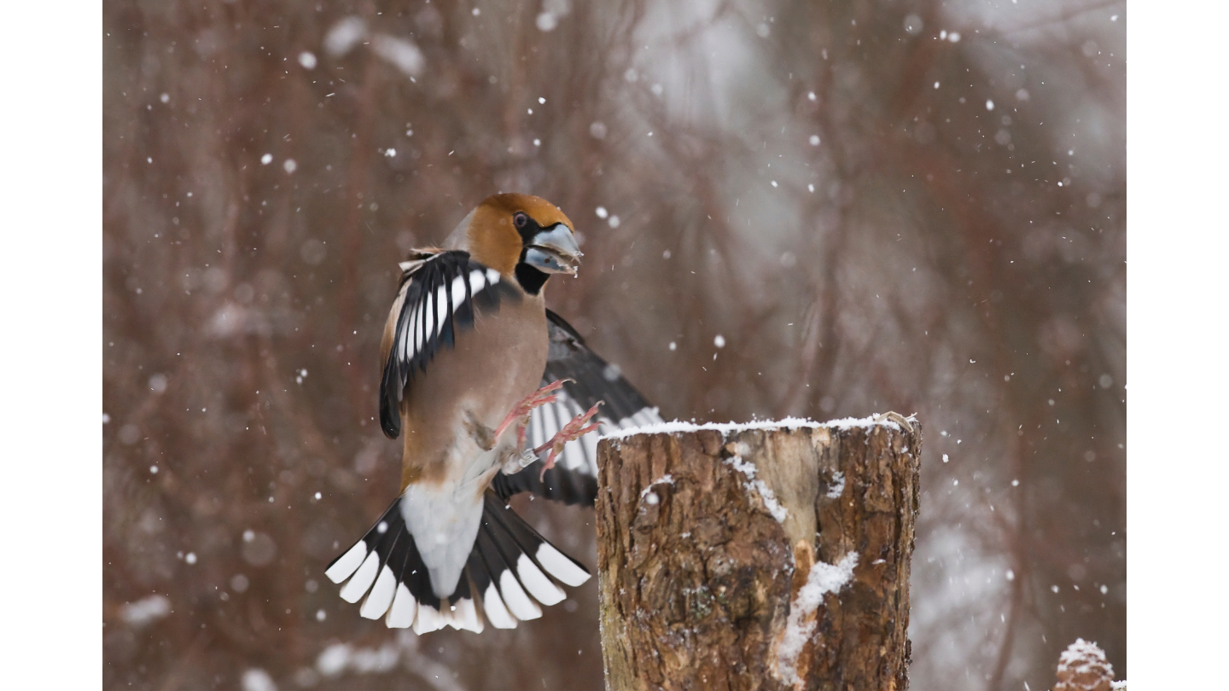
Има обаче и птици (като тази черешарка), които остават в нашата страна и през зимата. Това са видове птици, които успяват да открият достатъчно храна през студените месеци и у нас.
Снимки: Canva

Slide 12
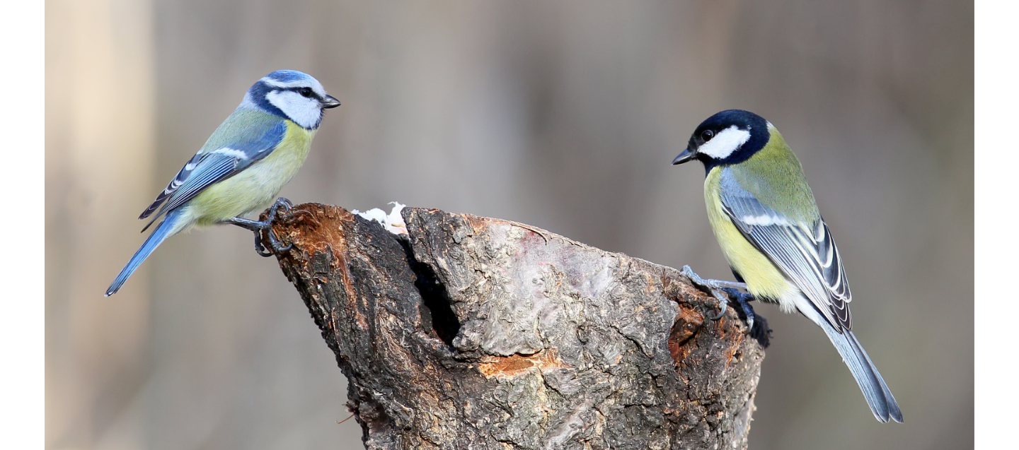
Тези птици променят своята диета - от насекоми през лятото, към семена през зимата. Такива са синигерите, като тези двата вида тук – голям и син синигер. Можете ли да познаете кой кой е?
Снимки: Wikimedia Commons

Slide 13
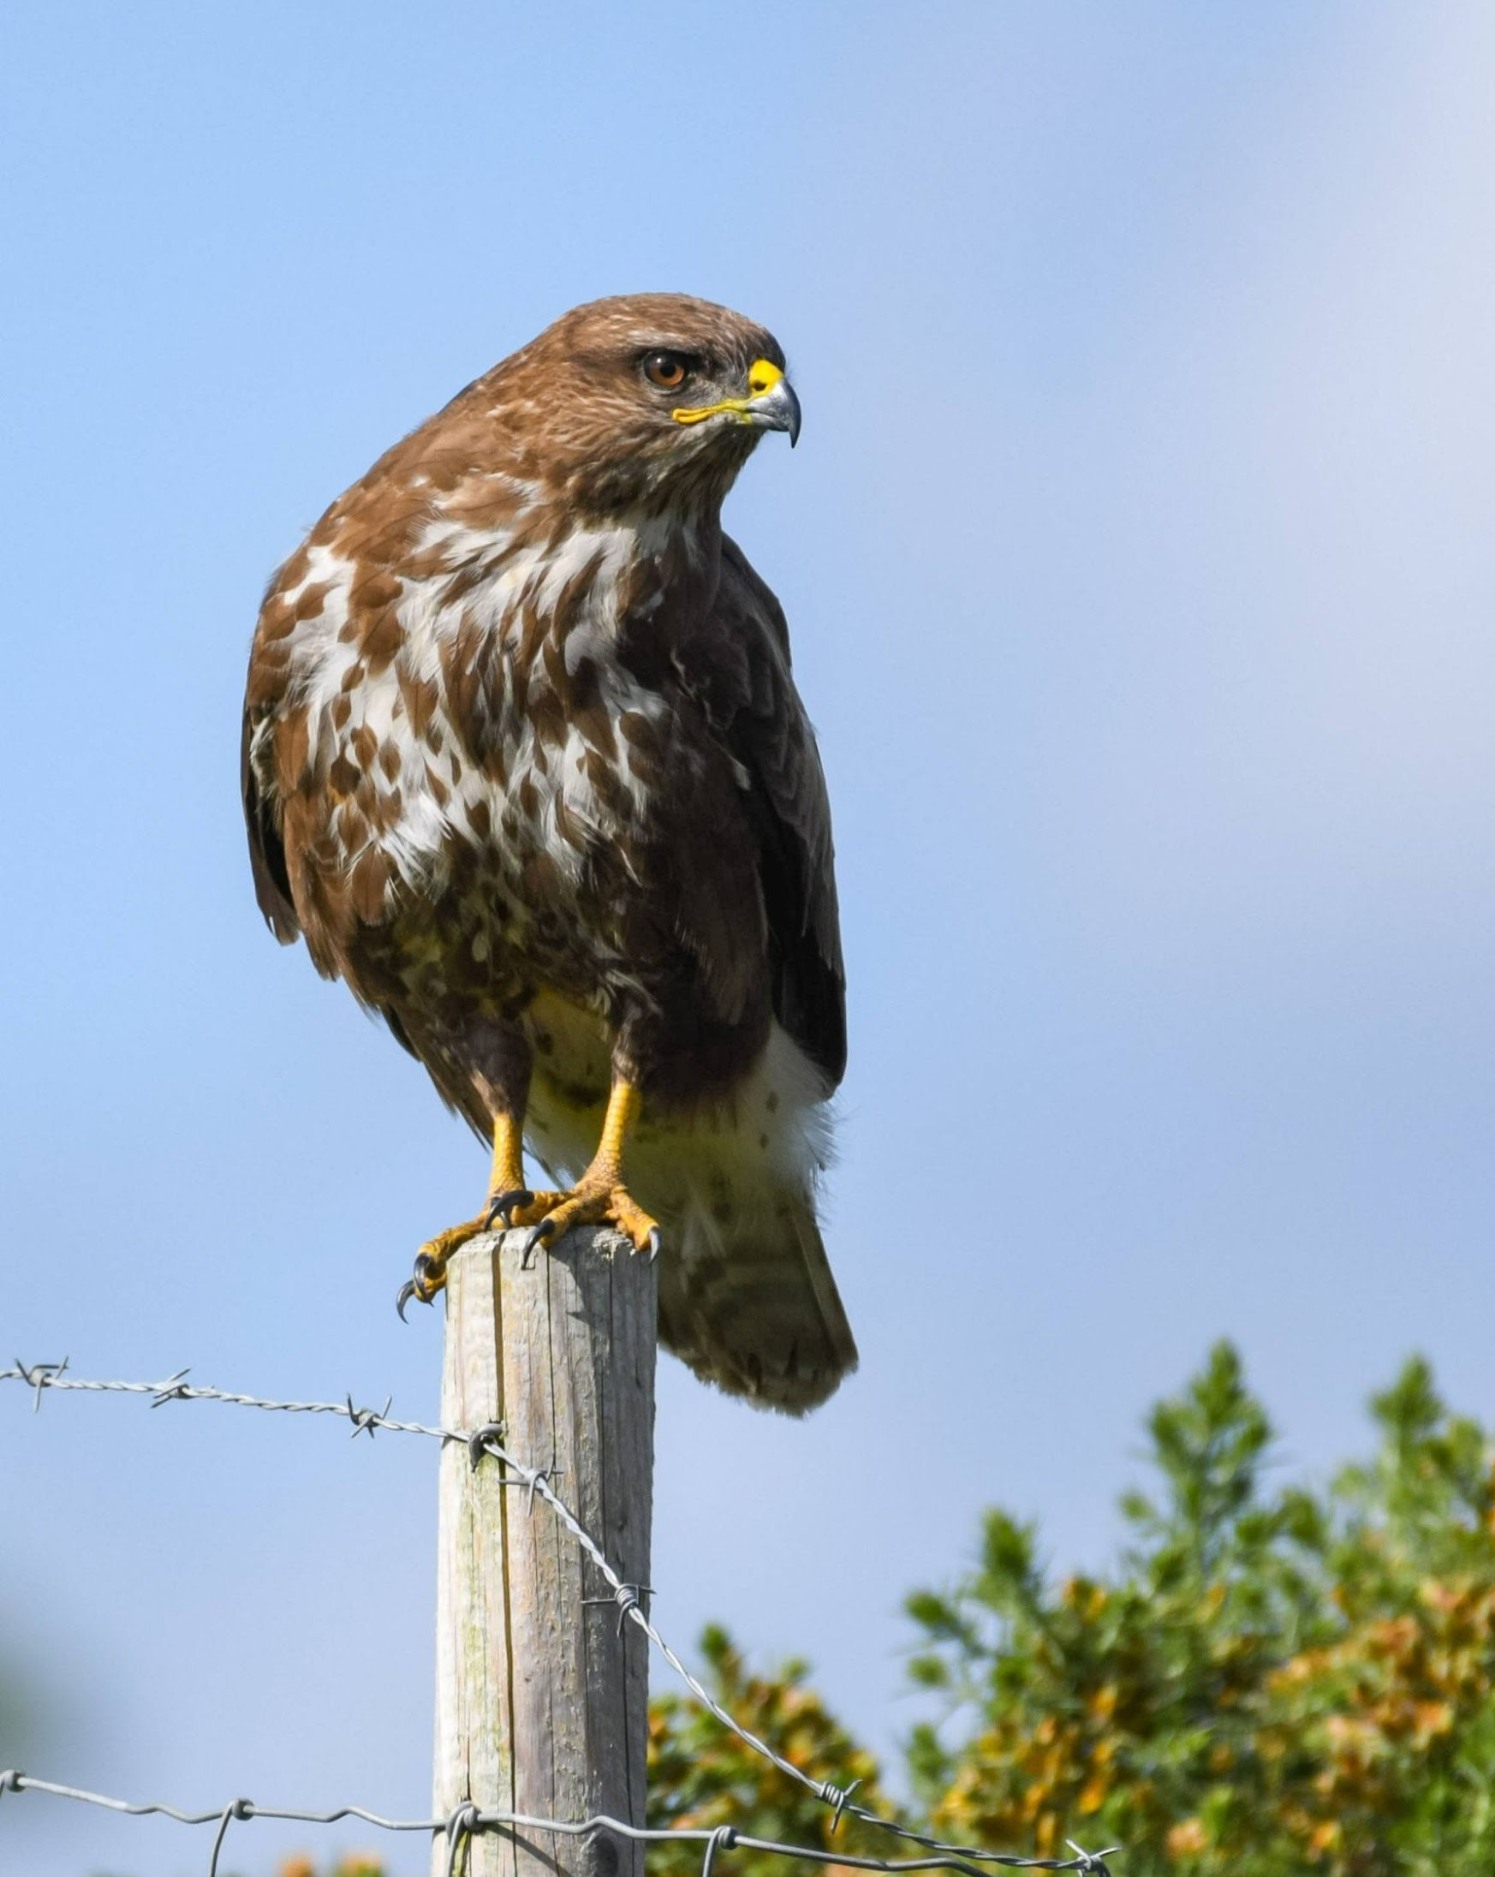
Мишеловите също остават у нас през цялата година. Това са птиците, които най-често виждаме, когато пътуваме. Накацали по оградата на магистралата или по стълбовете – това са обикновените мишелови.
Те се хранят с мишки.
Снимки: Canva

Slide 14
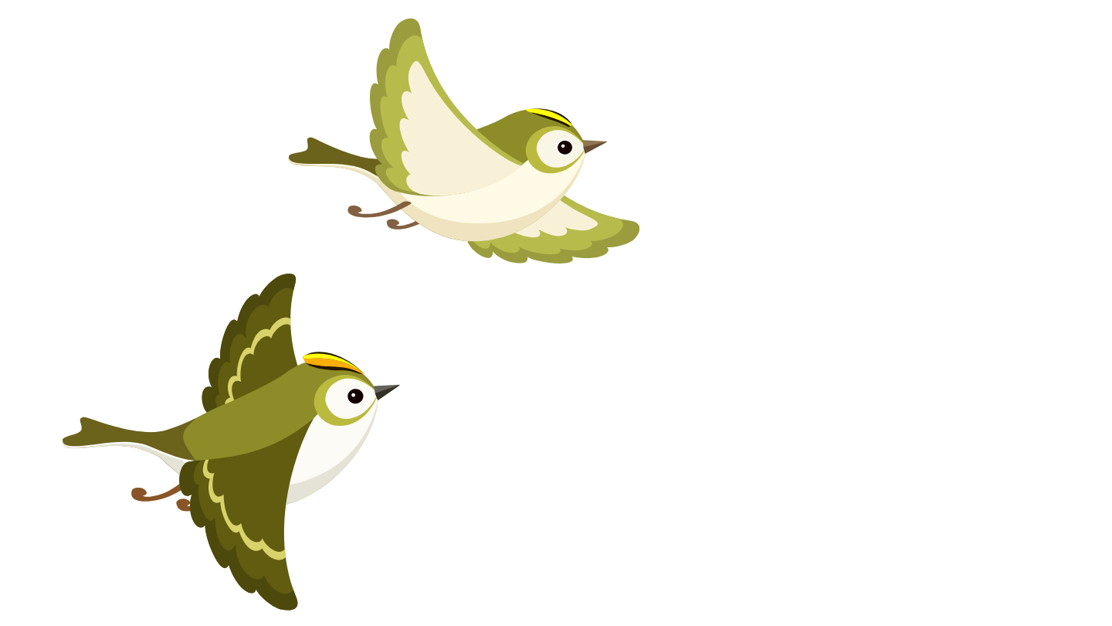
Прелетни или зимуващи? – движение в 2 ъгъла (3 минути)
Определете два ъгъла на класната стая:
единият е „Отлитам на юг“,
другият – „Оставам тук през зимата“.
Инструкция:
Ще казвам име на птица.
Ако мислите, че тя отлита на юг, отивате в този ъгъл.
Ако мислите, че остава при нас, отивате в другия ъгъл.
Снимки: Canva

Slide 15
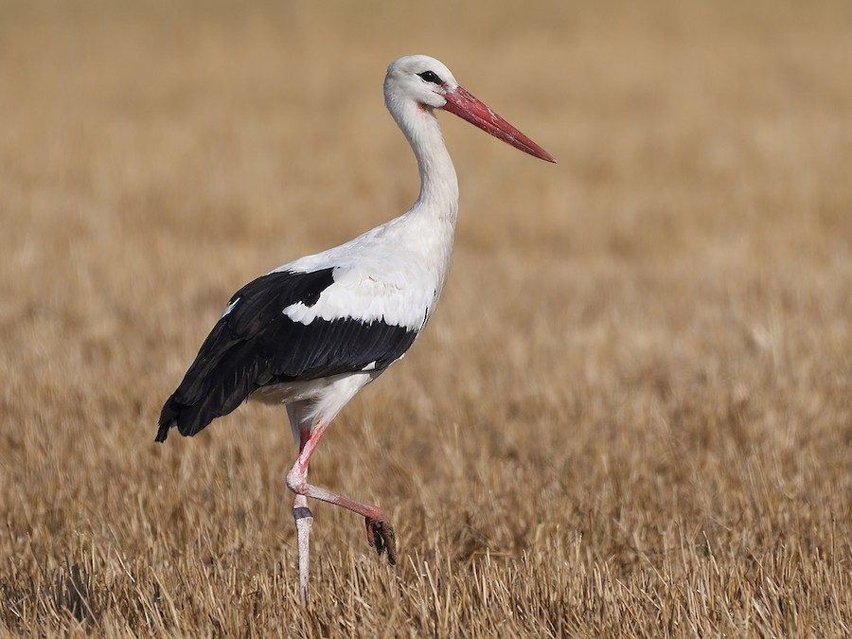
Бял щъркел
Снимки: Canva

Slide 16
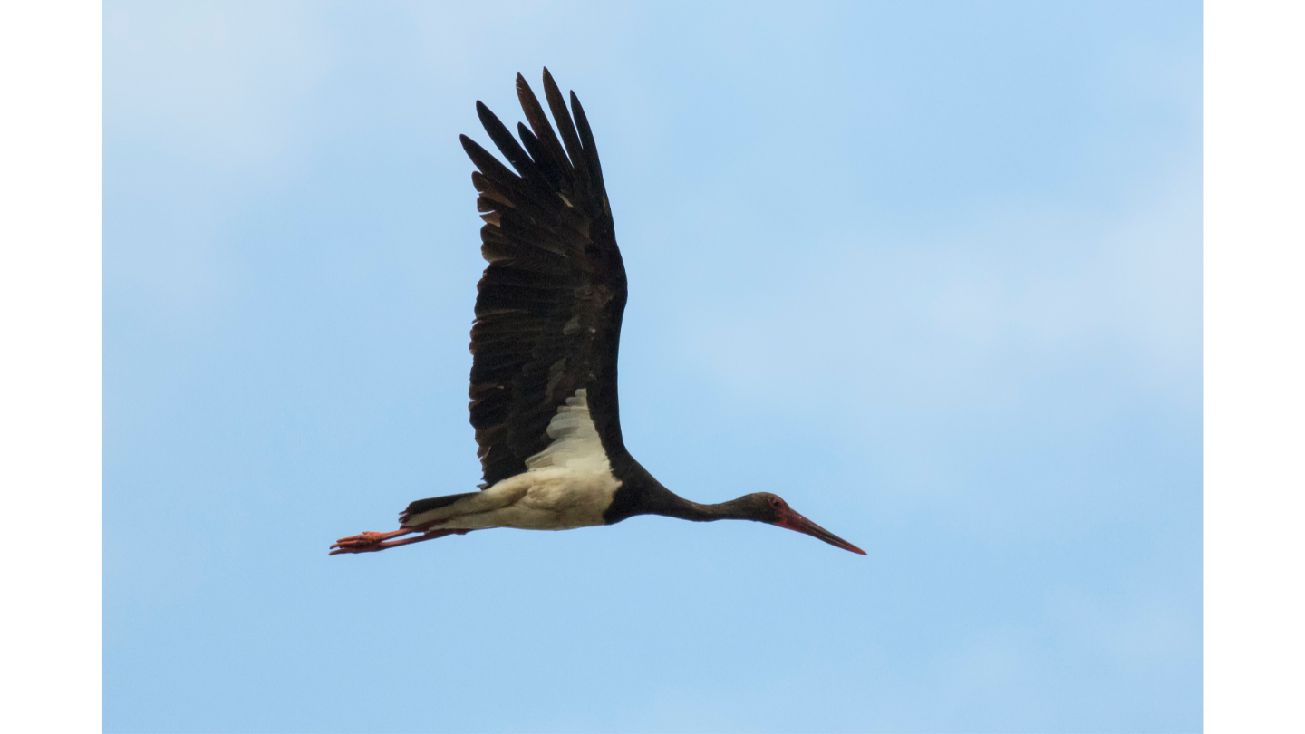
Черен щъркел
Снимки: Canva

Slide 17
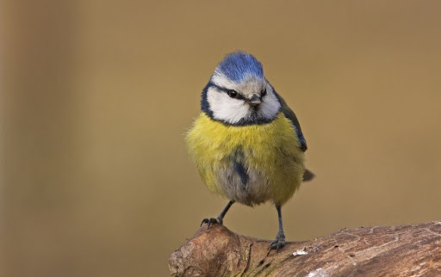
Син синигер
Снимки: Йордан Христов - БДЗП

Slide 18
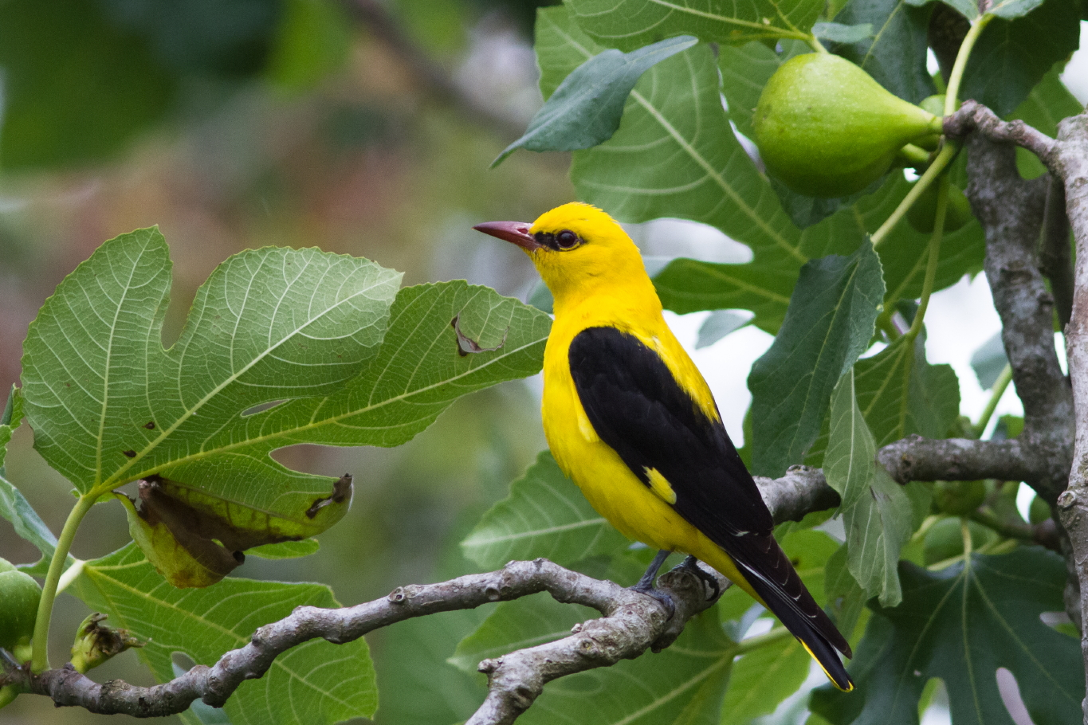
Авлига
Снимки: Canva

Slide 19
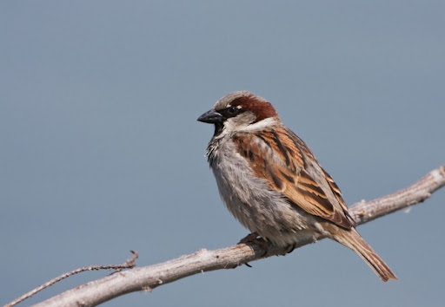
Домашно врабче
Снимки: БДЗП

Slide 20
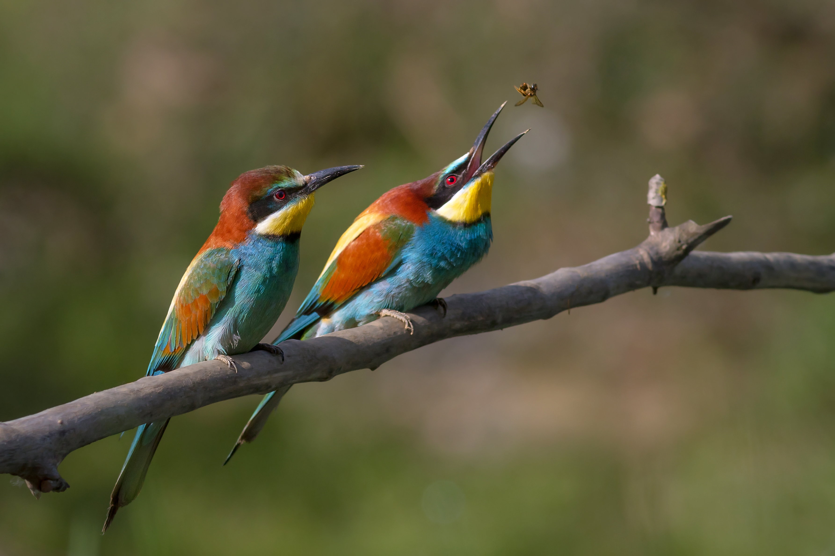
Пчелояд
Снимки: Canva

Slide 21
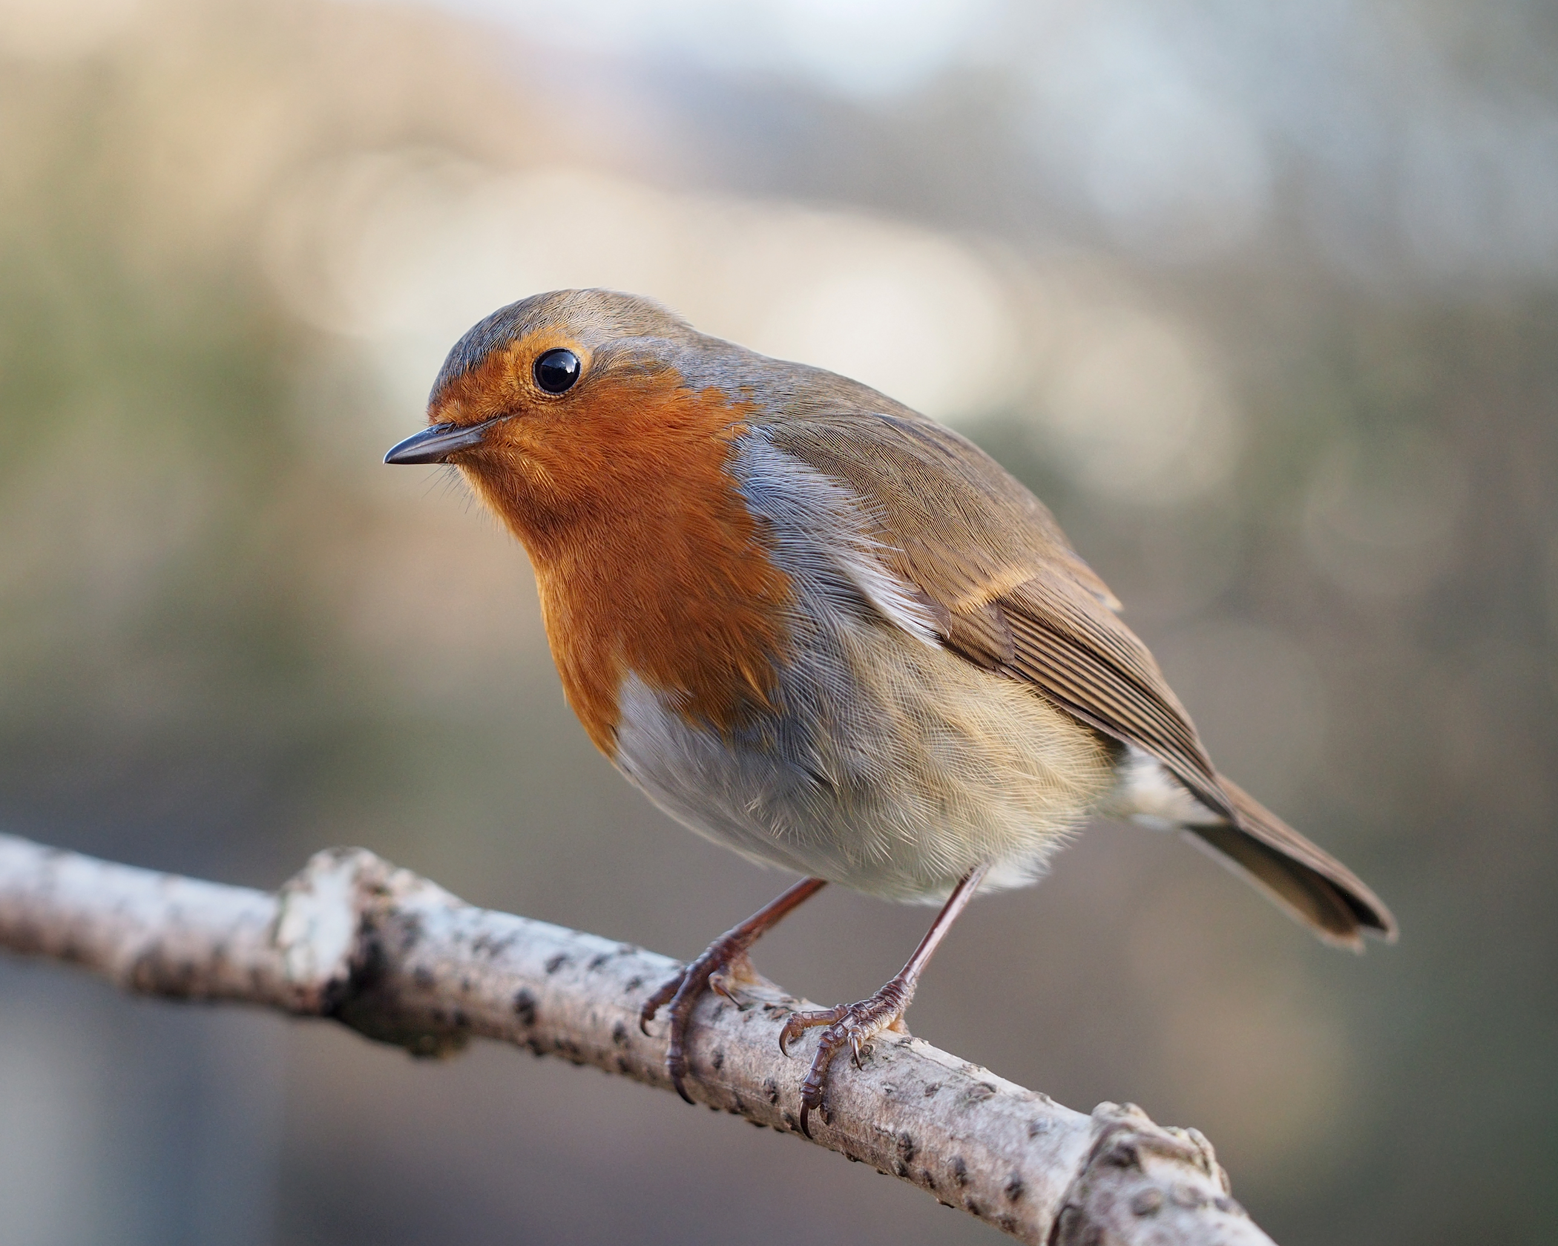
Червеногръдка
Снимки: Wikipedia

Slide 22
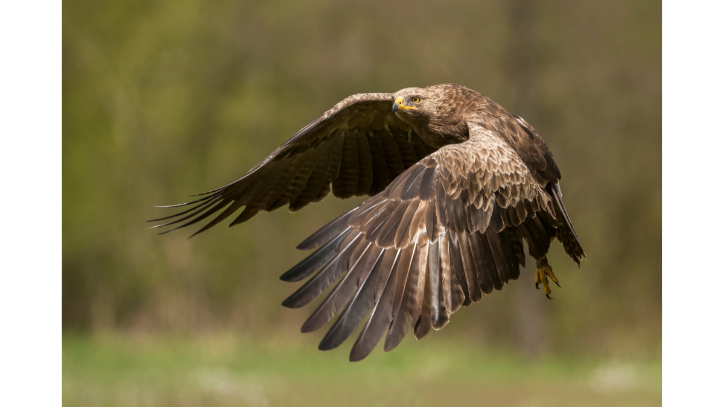
Малък креслив орел
Снимки: Canva

Slide 23
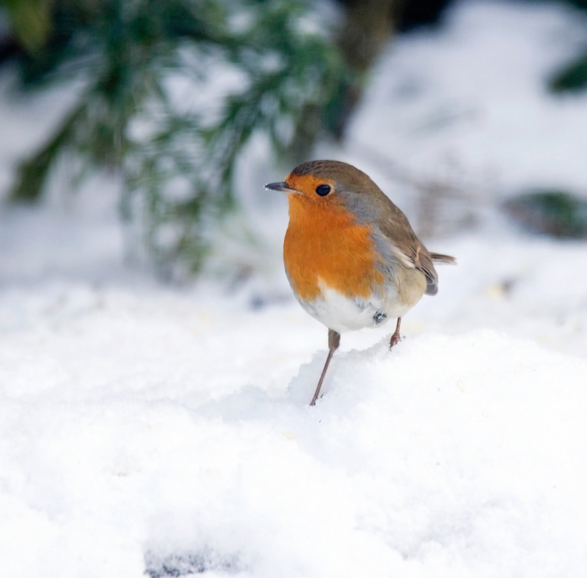
Когато навали много сняг малките птички трудно успяват да открият семенцата, останали под преспите.
Тогава е добре да им помогнем – с хранилки за птици.
Снимки: Wikimedia Commons

Slide 24
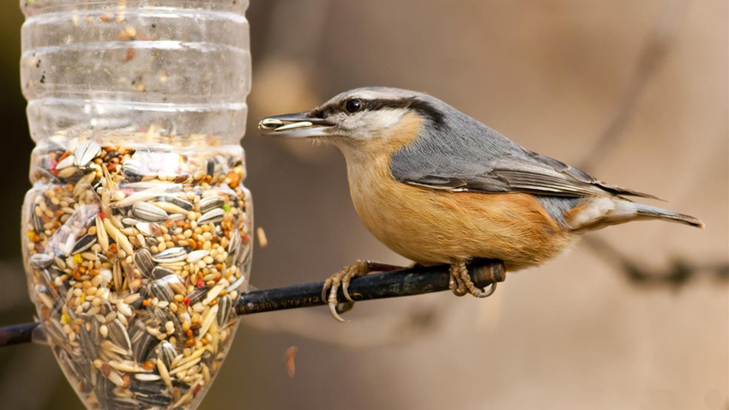
Важно е да им предоставим подходяща и здравословна храна.
Това са неосолените и непечени семена – слънчоглед, просо, пшеница. Сушените плодове също са любими на някои видове.
Хляб, пуканки, солети, сладки – това не е добра храна за тях.
Снимки: Canva

Slide 25
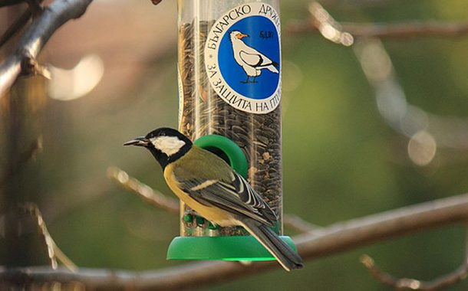
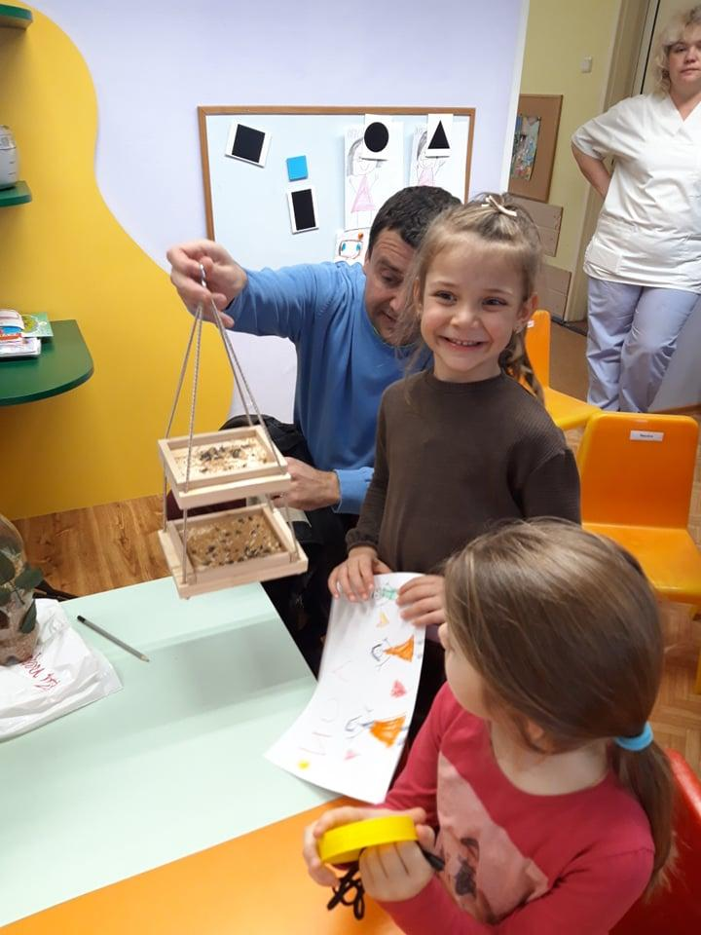
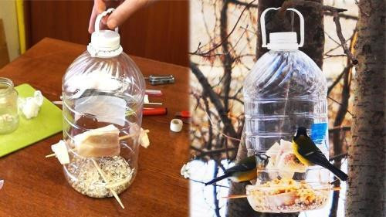
Да направите хранилка е лесно, а най-подходящата и лесно достъпна храна е суровият слънчоглед, който може да намерите в магазините за животни.
Важно е след като веднъж направим своята хранилка, да я зареждаме с храна редовно, защото птиците ще разчитат на нея.
А това тук в голямата бутилка, което измамно прилича на хляб, всъщност е неосолена свинска мас, която синигерите обожават.
Снимки: Wikimedia Commons

Slide 26
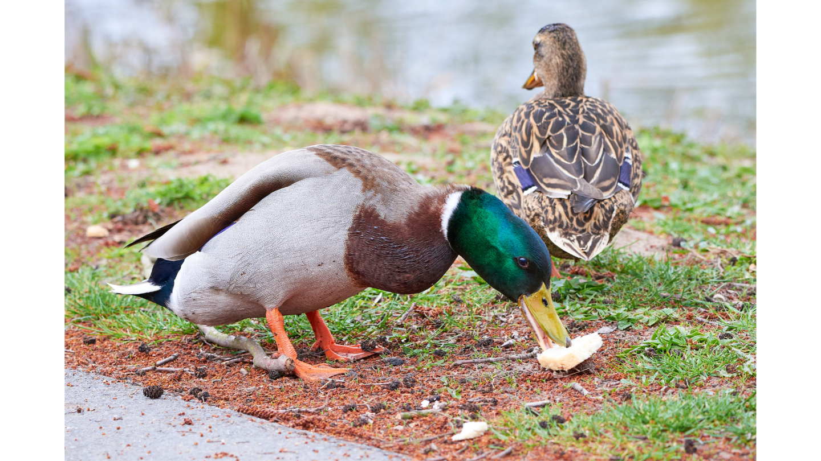
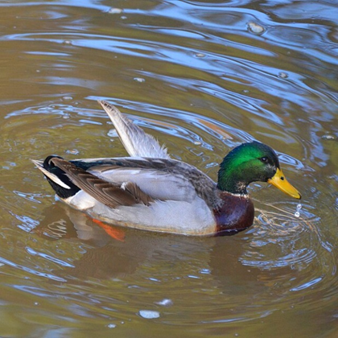
Не се изкушавайте да давате на дивите птици хляб – те ще го ядат, защото са лакоми, но той е много вреден за тях. Патиците, които са хранени с много хляб развиват изкривяване на костите на крилата – известни като „ангелски крила“, това е защото в хляба няма витамини и полезни вещества. Това пречи на птиците да летят, което ги прави лесни за улавяне от хищници.
Снимки: Canva

Slide 27
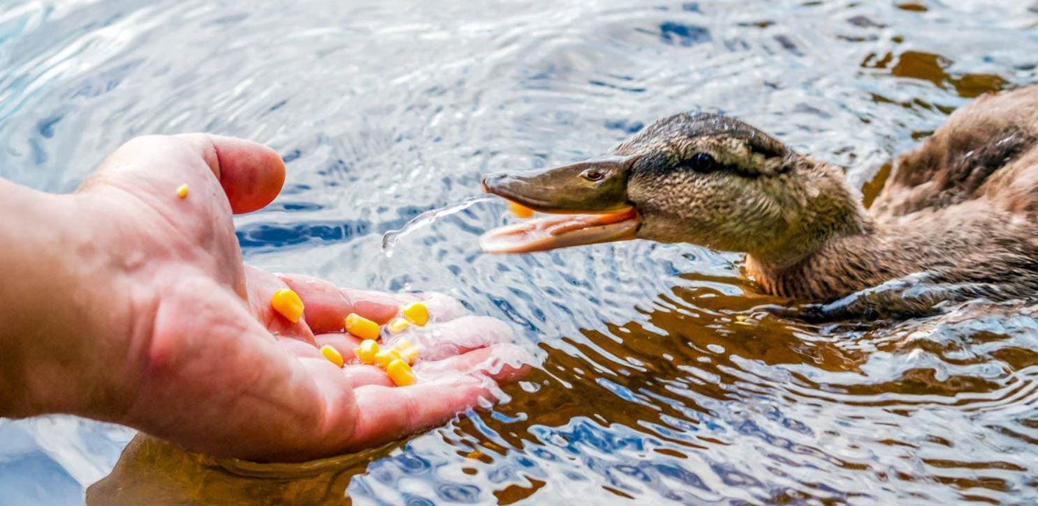
Ако все пак край вашия град или село има научили се да похапват от хората патици – то консерва царевица, грах или нахут са за предпочитане пред хляба и солетите.
Снимки: Canva

Slide 28
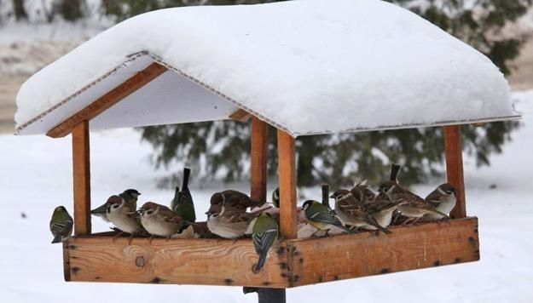
Сега вече знаем „къде“ отиват птиците, когато отиват на юг.
Знаем и за тези, които остават при нас през зимата
Снимки: Wikimedia Commons

Slide 29
Да поговорим!
Защо не е добре да храним птиците с човешка храна?
Знаете ли птици, които
не мигрират на юг?
Според вас повечето птици мигрират или остават да зимуват по родните си места?
Къде се лети по-трудно над сушата или над морето?
Имали ли сте хранилка за птици през зимата някога преди?

Slide 30
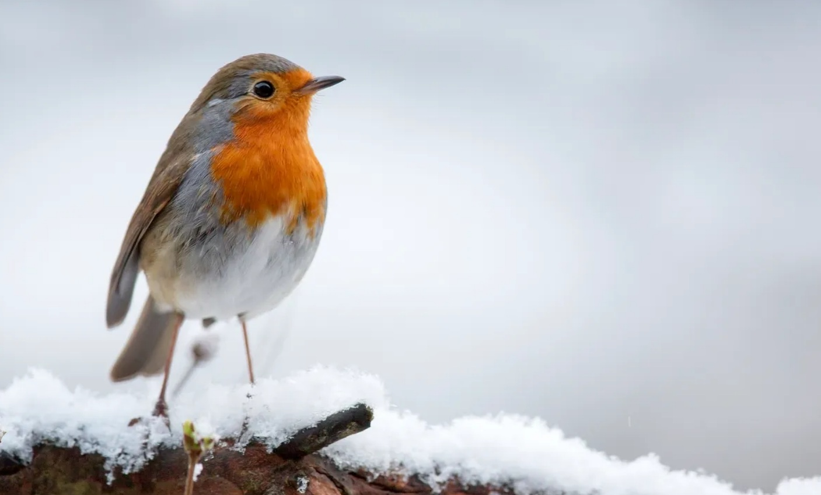
Птиците на нашата хранилка – да си направим коледна картичка!
Червеногръдка
Снимки: Wikimedia Commons

Slide 31
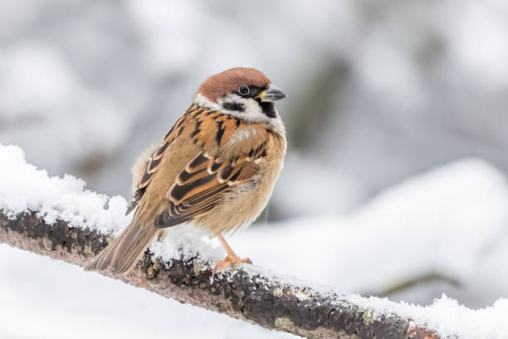
Птиците на нашата хранилка – да си направим коледна картичка!
Полско врабче
Снимки: Wikimedia Commons

Slide 32
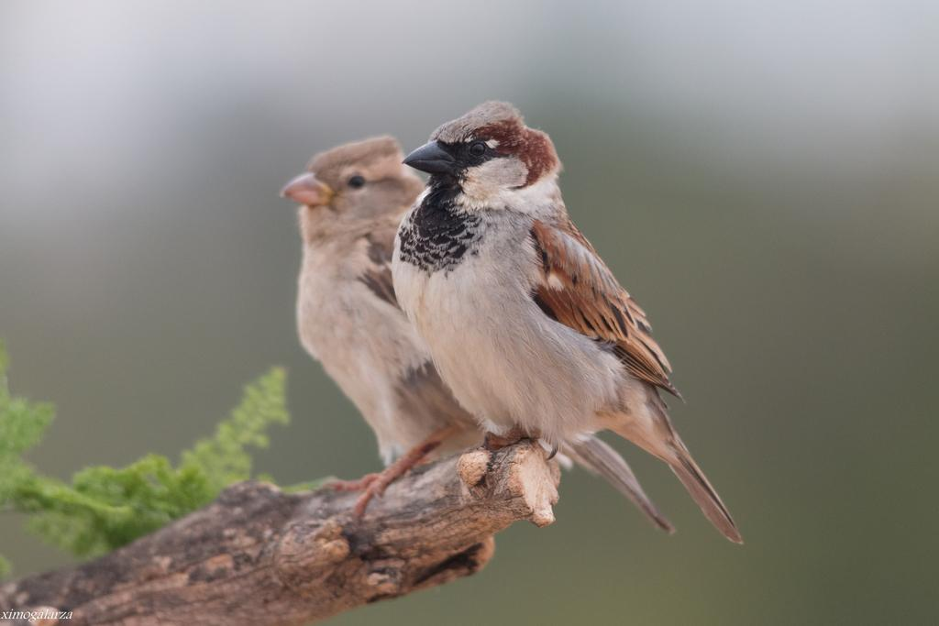
Птиците на нашата хранилка – да си направим коледна картичка!
Домашно врабче
Снимки: Wikimedia Commons

Slide 33
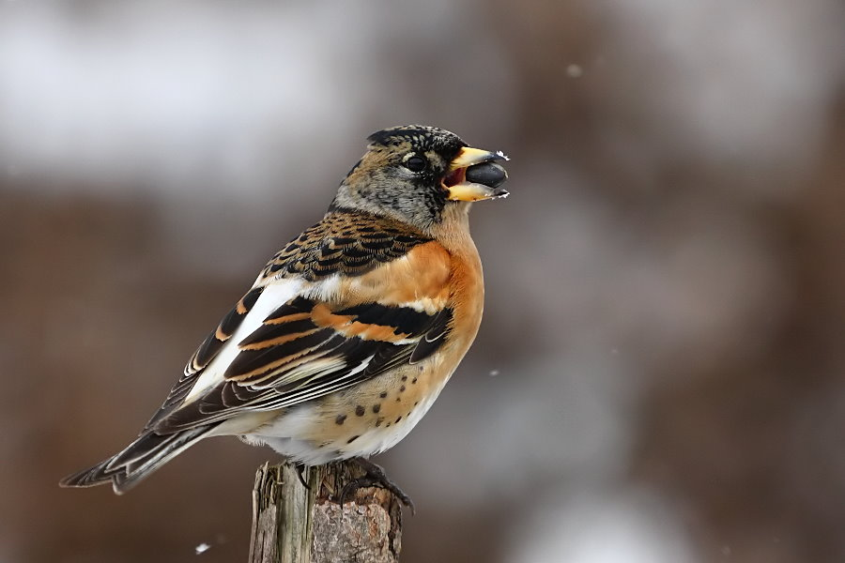
Птиците на нашата хранилка – да си направим коледна картичка!
Планинска чинка
Снимки: Wikimedia Commons

Slide 34
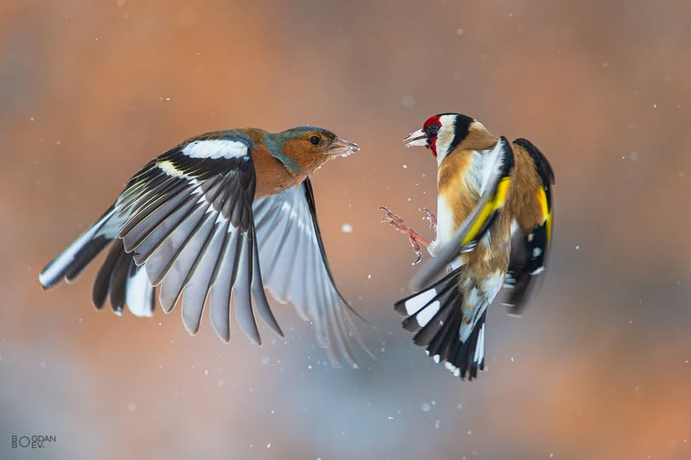
Птиците на нашата хранилка – да си направим коледна картичка!
Обикновена чинка и щиглец
Снимки: Богдан Боев

Slide 35
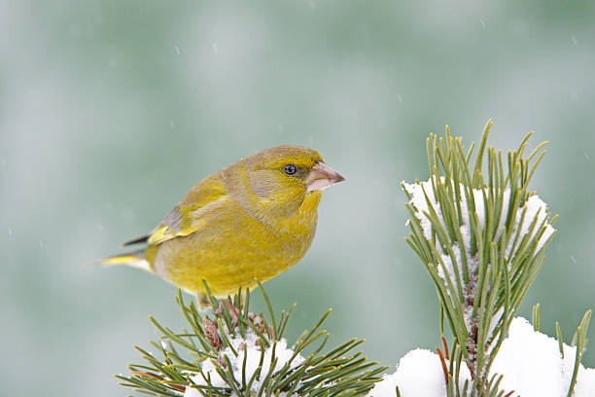
Птиците на нашата хранилка – да си направим коледна картичка!
Зеленика
Снимки: Wikimedia Commons

Slide 36
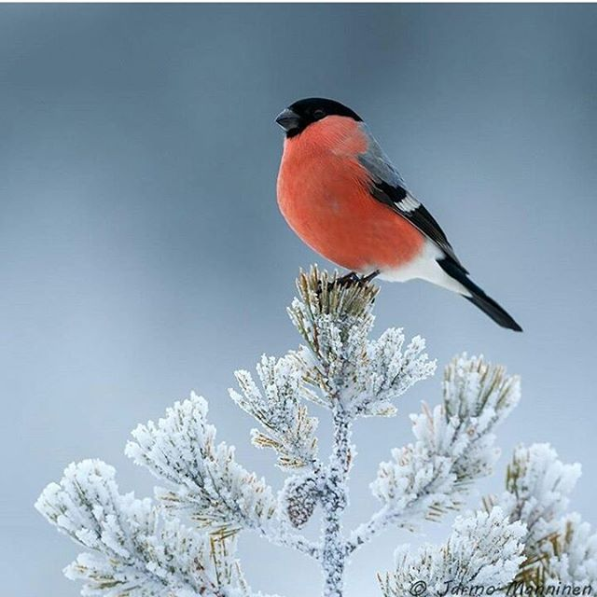
Птиците на нашата хранилка – да си направим коледна картичка!
Червенушка
Снимки: Богдан Боев

